Slide 1
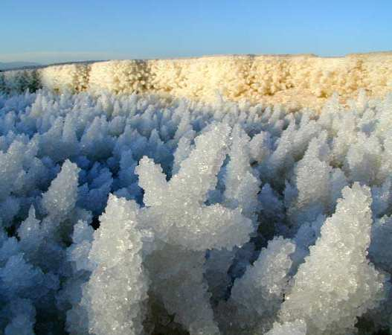
«Соль – это чудо?!»
Выполнила:
Супрунова Кира 6 лет
Педагог: Овчинникова И.Н.
МБ ДОУ Платоновский детский сад « Ручеек»

Slide 2
Цель исследования:
Определить: что такое соль и каковы ее свойства?
Задачи исследования:
Выяснить, откуда берется соль?
исследовать свойства соли,
узнать о значении соли в жизни человека,
доказать, что соль – интересный материал для проведения опытов.

Slide 3
Объект исследования: соль Гипотеза: предположим, что соль – не только необходимый продукт питания, но и интересный материал для проведения опытов и творческой деятельности.
Методы исследования: - беседа с воспитателем и родителями; - просмотр телепередач; - чтение художественной литературы; - проведение опытов.

Slide 4
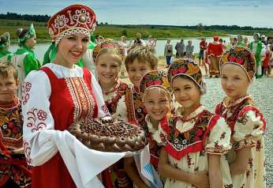
Соль – это символ дружбы.
Происхождение слова соль связано с Солнцем: старинное славянское название Солнца – Солонь.
«Хлеб – соль!»
– так на Руси встречали гостей.
Это – пожелание добра.
«Делить хлеб и соль» – значит дружить.
В далёкие времена соль считалась драгоценностью, ценилась, как золото.
Её хранили в особых ларцах, меняли на товары, даже на землю. Отсюда народная примета: «Соль рассыпал – к ссоре, к неудаче».

Slide 5
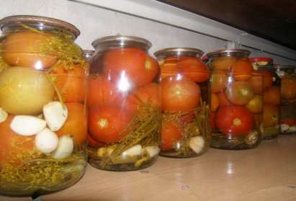
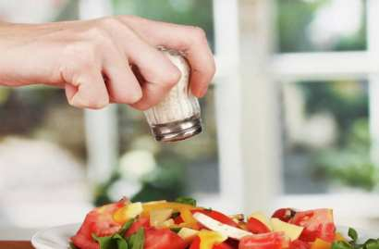
Для чего соль нужна?
Старая русская пословица «Без соли не проживёшь» справедлива и в наши дни. Жизни без соли – нет! Уже 8 тысяч лет люди используют соль в пище.
Человек может выдержать без соли не более десяти суток, так как прекращается пищеварение.
Значение соли:
соль используют для приготовления еды, чтобы она была вкуснее;
соль используют для засаливания продуктов (например: рыбы, сало), консервируют овощи на зиму.

Slide 6
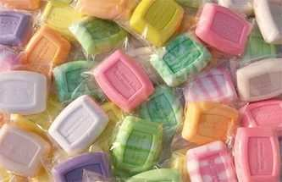
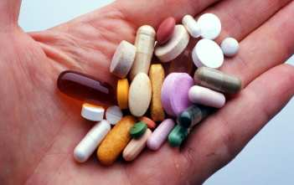
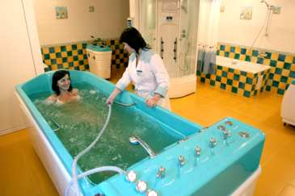
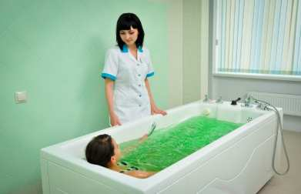
Соль нужна для производства лекарств, бумаги, ткани, мыла, стекла и ещё многого другого.
Для здоровья полезны ванны с морской солью.

Slide 7
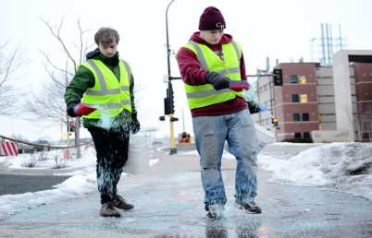
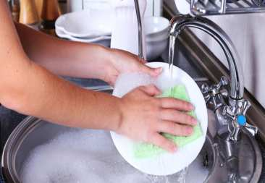
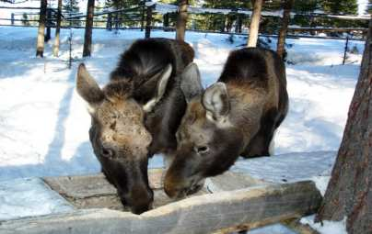
солью можно мыть посуду;
солью посыпают лед на дорогах, чтобы люди не падали, и не случались аварии.
Животным тоже нужна соль. Хищники получают её с мясом и кровью добычи, травоядные ищут выступы соли и лижут их.

Slide 8
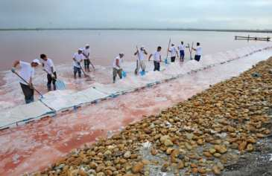
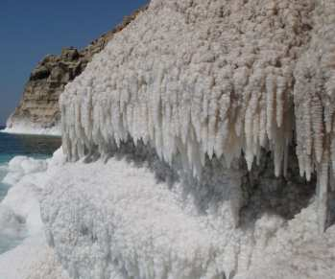
Откуда соль берётся?
Из литературы мы узнали, что источниками соли являются моря и океаны.
С древних времён соль добывали в залежах Мёртвого моря, оно считается самым солёным в мире. Также соль находится в природе, в виде залежей минерала галита, это – «каменная соль».

Slide 9
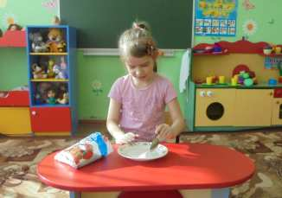
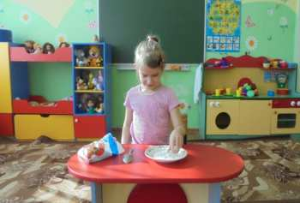
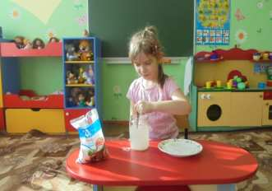
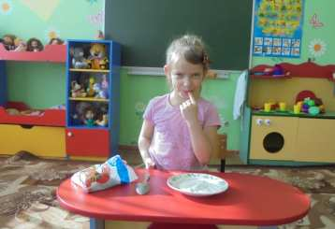
Свойства соли:
Цвет : белая.
На вкус: солёная.
Состоит из кристаллов.
Растворяется в воде.
Имеет свойство скрипеть.

Slide 10
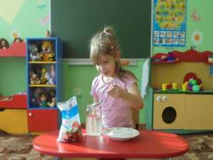
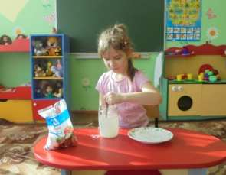
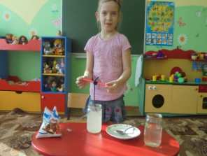
Опыт № 1 Выращивание кристалла соли
Из обыкновенной соли мы решили вырастить кристаллы.
Для этого мы взяли: 100г соли, баночка с теплой водой и шнурок, на котором будет расти кристалл.
Сначала мы налили в баночку тёплую воду (меньше половины), насыпали 3 столовых ложки соли и хорошо размешали.
Когда соль растворилась, положили конец шнурка в баночку, а другой свесили. И стали наблюдать за ростом кристаллов.

Slide 11
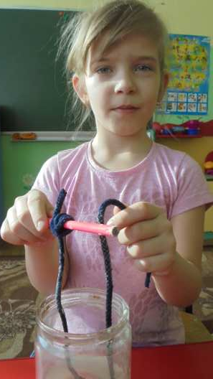
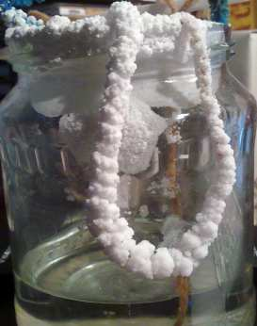
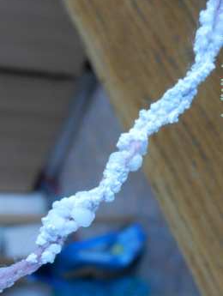
Ура! Вот и кристаллики!
Уже на второй день можно было заметить небольшие кристаллики соли.
А через 7 дней весь шнурок был покрыт белыми кристалликами соли.
И вот какой удивительный кристалл получился.
На шнурке видны сотни маленьких блестящих кристаллов.

Slide 12
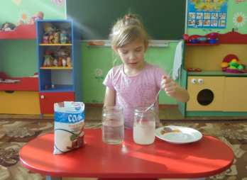
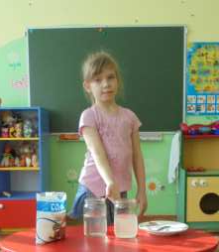
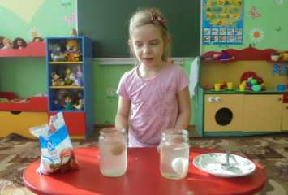
Опыт №2 Водоплавающее яйцо.
Берем два стакана с водой и одно сырое яйцо.
Наливаем в каждый по 200мл воды
.
Опускаем в пресную воду
сырое яйцо – оно опускается на дно
Опускаем яйцо в соленую воду. О, чудо! Яйцо не тонет!
Вывод: Теперь мы можем сказать, почему яйцо, то плавало на поверхности воды, то тонуло. Соленая вода тяжелее и плотнее пресной. А значит в море будет легче плавать, чем в бассейне.

Slide 13
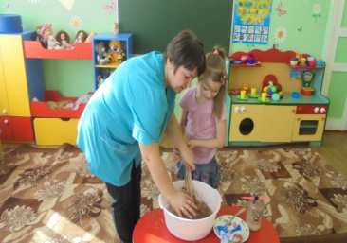
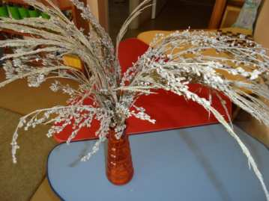
Опыт №3: Заснеженный букет.
Используя соль, я решила сделать заснеженный букетик, т.к. хотелось подарить что-нибудь необычное бабушке.
Для этого мы налили в чашку горячую воду и добавили туда соль, помешивая, до тех пор, пока она не растворилась. В чашку поместили ветки сухих растений.
Через 6 часов ветки положили сушить возле батареи. После полного высыхания ветки заблестели и покрылись белым «инеем», как бывает в сильные морозы.
Но наш иней не растает.

Slide 14
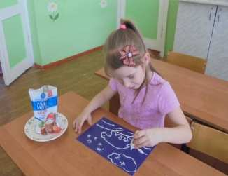
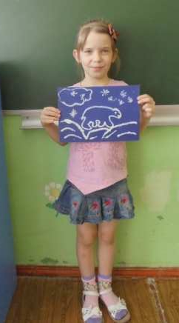
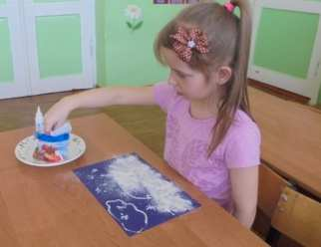
Опыт №4 Рисунок солью.
По контору рисунка наносится клей ПВА. Не жалея соли рассыпаем ее на сырой клей. Она должна покрыть все участки клея. Затем излишки соли стряхиваем и видим красивую, объемную картину.

Slide 15
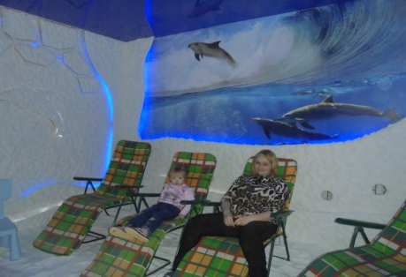
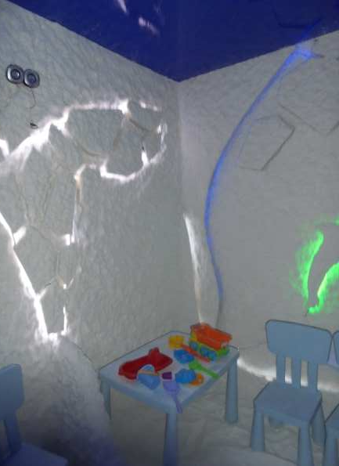
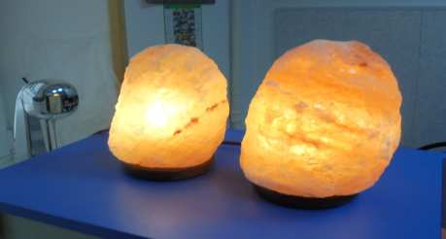
В нашем городе была соляная пещера, где люди оздоравливались.

Slide 16
Выводы:
Изучение свойств соли помогло нам больше узнавать о простых предметах и явлениях окружающего мира. Ведь соль есть на каждом столе, в каждом доме, а оказалось, что она такая неизвестная! Она просто необходима для жизни!
Благодаря исследовательской работе, мы узнали, что соль действительно не только необходимый продукт, но и интересный материал для опытов и творчества.

Slide 17
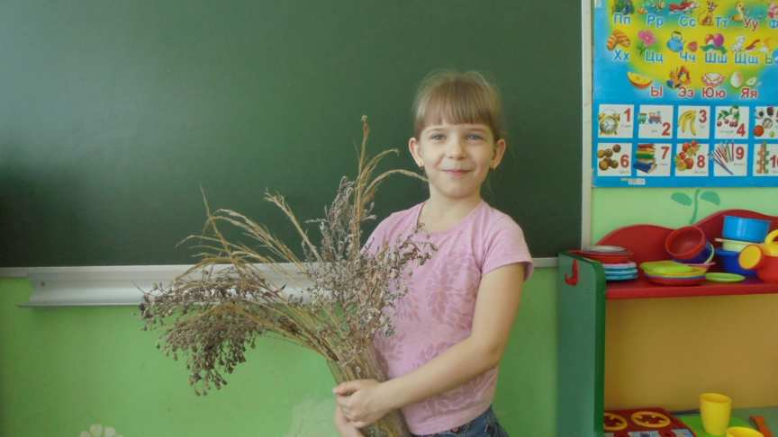
Спасибо за внимание

Slide 18
Источники информации:
А. Кенель «Море. Мифы и легенды», изд. «Диалог», М. 1995.
Л. Уэйт «Загадки моря», изд. «Росмэн», М. 2000.
Д. Эллиотт «Детская энциклопедия», изд. «Росмэн», М. 1994.
Энциклопедия «Я познаю мир», изд. Астрель, М. 2004.
«Сказки моря», изд. «ЭКСМО», М. 2002.
«Русские пословицы и поговорки», изд. «Росмэн», М. 1999.
Интернет источники.

